Slide 1
Подготовила: Мигунова И.А.
Презентация на тему:
« Философские проблемы современного образования (психолого-педагогические аспекты).

Slide 2
Философия образования как научная дисциплина и учебный предмет существует в мире уже несколько десятилетий.

Slide 3
В современную эпоху формирования информационной цивилизации на рубеже нового века и нового тысячелетия, проблемы образования, его настоящего и будущего становятся весьма актуальными. В последнее время активно развивается новая наука - философия образования. Что же связывает эти два понятия - философия и образование?

Slide 4
У философии и педагогики давние связи, более того, первые педагогические мысли и теории зарождались именно в русле философских концепций – достаточно вспомнить античную историю, средние века или эпоху Возрождения. Наиболее тесная область пересечения этих научных областей получила название философия образования. Попробуем рассмотреть эти понятия и научные дисциплины в их взаимосвязи.

Slide 5
Педагогика — наука и искусство совершенствования человека и групп людей с помощью образования, воспитания и обучения.

Slide 6
Философия образования - область исследований общей теоретической проблематики, целей и ценностных оснований образования, принципов формирования его содержания и направленности. Философия образования рассматривает сущность и природу всех явлений в образовательном процессе: что такое образование само по себе (онтология образования); каким образом оно происходит (логика образования); каковы природа и источники ценностей образования (аксиология образования); каким бывает и каким должно быть поведение участников образовательного процесса (этика образования); какими бывают и какими должны быть методы содействия образовательному процессу (методология образования). Совокупности идей, составляющих основу того или иного целостного подхода к постановке дела образования, могут также рассматриваться отдельно (идеология образования).

Slide 7
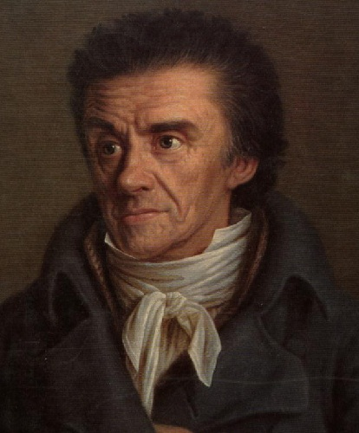
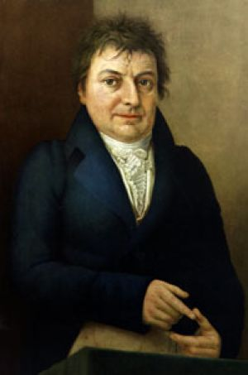
Современная система образования в своих основных чертах сложилась под влиянием определенных философских и педагогических идей. Они были сформированы в конце 18 начале 19 веков Каменским, Песталоцци, Фребелем и,далее Гербартом, Дистервегом, Дьюи и другими основателями научной педагогики и в сумме образуют так называемую "классическую" систему или модель образования (школы). Хотя эта модель эволюционировала в течение двух столетий, в своих основных характеристиках она осталась неизменной.

Slide 8
Философия с самого начала своего возникновения и до наших дней стремилась не только осмыслить существование системы образования, но и сформулировать новые ценности и пределы образования.

Slide 9
Встает вопрос о соотношении философии образования и собственно философии. Естественно, строгое разграничение провести между ними нельзя. Смысл философии образования состоит в осуществлении философской рефлексии над теми особыми точками культуры, которые допускают свою интерпретацию в категориях образования человека. При этом философия образования выступает как философия жизни человека, приобщающегося к культуре, обретающего возможности для реализации своих сущностных сил.

Slide 10
Философия представляет собой особую форму знания. В ее рамках человек осуществляет аксиологическую рефлексию над собой, своим местом в мире.

Slide 11
Если культура является потенциальным средством реализации сущностных сил человека, то философия связана с самосознанием культуры.

Slide 12
Феноменологическое понимание образовательных процессов предполагает диалог философии и педагогики, в процессе которого формируется особого рода знание, обозначаемое авторами понятием «методологос образования»

Slide 13
1. феноменологический подход в педагогике должен учитывать глубокие связи человека со всем живым. Способности личности к самоопределению через эстетико-поэтический, нравственный и рациональный смыслы уходят своими корнями в глубины жизни.

Slide 14
А традиционная педагогика, исходившая из противопоставления природы и культуры, оказывается витально беспредпосылочной. Что же касается феноменологической педагогики, то, как и другие науки о человеке, она должна найти доминанту в глубинах функционирования самой жизни. Педагог-феноменолог не склонен преувеличивать роль абстрактных теорий и делает ставку на рефлексивное осознание, воспитание и образование детей.
Поэтому осмысление целей и задач образования может осуществляться только в целостном контексте жизни.

Slide 15
2. для современной педагогики важен индивидуальный жизненный генезис человека, в процессе которого происходит развитие его личностных качеств. Виртуальные жизненные силы кристаллизуются вокруг четырех уникальных человеческих центров – воображение, память, интеллект и воля. В концепции феноменологии жизни определяющим является самоиндивидуализирующий характер жизни. Вопрос о том, как формирует и осуществляет духовный и телесный проект саморазвития тот или иной индивид и какое место в нем занимает учитель – один из важнейших в феноменологической педагогике.
. Это ориентирует современную школу на развитие личности в пространстве многообразия культур.

Slide 16
3. ключевой становится идея диалога учитель и ученик как уникальных, самобытных личностей.

Slide 17
Диалог – это средство и состояние самореализации и индивидуализации ребенка.

Slide 18
. Задача образования – помочь человеку выработать свою собственную позицию в жизни, стать субъектом взаимодействия в этой жизни, субъектом осуществления индивидуального Логоса жизни.

Slide 19
4. важным критерием феноменологической педагогики является воспитание человека как субъекта поступка, как творца собственной жизни. Задача школы в том, чтобы, опираясь на индивидуальность ребенка, помогать ему приобретать ответственный опыт свободного поведения. Язык и мышление педагога-феноменолога не когнитивны, а рефлексивны. Основные усилия он направляет на понимание и интерпретацию образа ребенка. Причем, он обращается непосредственно к индивидуальному ребенку и оказывает ему педагогическую помощь. В таком педагогическом диалоге общение всегда является личностным, особенным, конкретным, деликатным, открытым.
Таким образом, педагогическая культура в пространстве феноменологии – это не только культура отношения к самой жизни, но и культура выявления и развития самоиндивидуализирующего характера человека.

Slide 20
Требование - формировать нравственного ответственного человека. Сегодня оно становится в плане осмысления человеком нравственных реалий, добра и зла, своего места в жизни, познания, ответственности за природу, за судьбу культуры, близких и т.п.
Нужно, чтобы образованный человек был готов и к испытаниям, иначе как он может способствовать преодолению кризиса культуры.
Образование должно создавать условия для формирования свободной личности, для понимания других людей, для формирования мышления, общения, наконец, практических действий и поступков человека.
Другое требование, важное для нашего времени, - понимание и принятие чужой культуры.

Slide 21
Перечисленные проблемы, число которых, конечно, можно умножить, наглядно поясняют, почему сейчас так важна философскометодологическая и гуманитарная проработка идей образования, которая должна привести и к другой педагогической парадигме, и к новому пониманию образования, школы, человека.

Slide 22
ОБРАЗОВАНИЕ ИМЕЕТ ФИЛОСОФСКУЮ ПРИРОДУ.

Slide 23
Спасибо за внимание.

